Slide 1
7.1状态机图

Slide 2
状态机图的概述
名称：用于区分，可省略
进入/退出动作：相应状态的执行动作
状态机图是系统分析额常用工具之一，它通过建立类对象的周期模型来描述对象随时间变化的动态行为。
状态
内部转换：再不推出的状态下处理状态
子状态：状态嵌套内部的为子状态（分为顺序和并发）
状态
延迟事件：被推迟，需要激活才能触发的事件
基本元素
转换
源状态：转换被激发前的状态
组成部分
触发状态：引起转换的事件
事件
监护条件：当触发条件发生时，对监护条件求值
转换
活动
动作：转换发生时执行的动作
动作
目标状态：转换完成后的状态

Slide 3
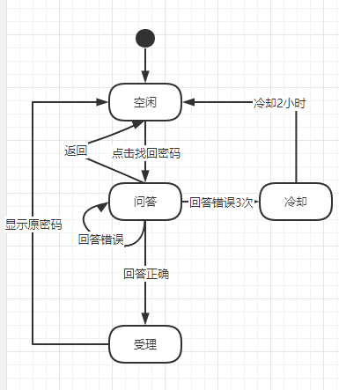
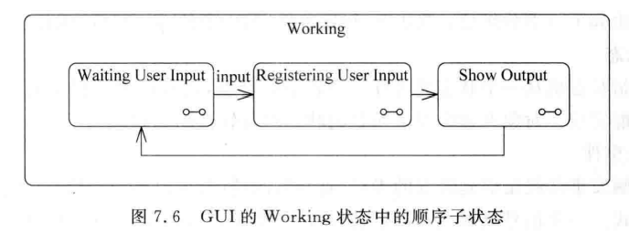
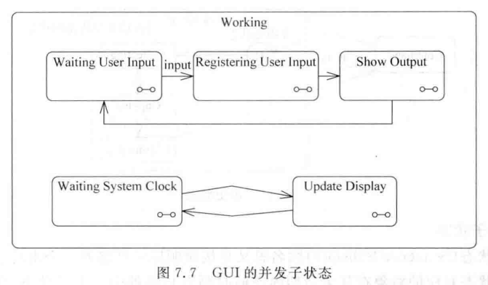
状态转换图
名称
子状态
延迟事件
进入状态
内部转换
源状态
触发状态
监护条件
动作
目标状态

Slide 4
状态机图的建模技术及应用
使用状态机图建模时，因遵循以下策略
1）选择状态机的语境
2）选择状态的初态和终态
3）考虑存在一段时间的条件，以及稳定状态和子状态
4）决定稳定状态的顺序
5）决定转换事件和触发者
6）将动作附加到转换上、状态上
7）考虑使用子状态、分支、汇合、历史状态来简化状态机图
8）核实事件的可达性
9）核实不存在死角状态
10）跟踪状态机，核对期望响应
状态机图用于对系统的动态方面建模，最常见的是对反应型对象，其特点为：
1）响应外部事件
2）具有清晰的生命期
3）当前和过去的行为存在依赖
4）完成反应后，变回空闲
绘制状态机图的理想步骤：
1）寻找主要状态
2）确定状态间的转换
3）细化活动于转换
4）用复合状态展开细节

Slide 5
找回密码状态转换表
状态转换图
出发状态 | 动作 | 到达状态
空闲 | 点击找回密码 | 问答
问答 | 回答正确 | 受理
问答 | 回答错误 | 问答
问答 | 回答错误3次以上 | 冷却
问答 | 返回 | 空闲
受理 | 显示原密码 | 空闲
冷却 | 冷却2小时 | 空闲

Slide 6
7.2活动图

Slide 7
活动图
状态机是展示状态与状态转换的图，表现形式不仅有状态机图，还有活动图。活动图用于简化描述一个过程或者操作的工作步骤
活动图的目的：
1）描述一个操作执行过程中所完成的工作
2）描述对象内部的工作
3）显示如何执行一组相关动作及其影响
4）显示用例的实例如何执行动作以及如何改变对象状态
5）说明一次业务流程中的参与者和对象如何工作
活动图的基本要素：
1）状态
2）转移
3）分支
4）分叉和汇合
5）泳道
6）对象流

Slide 8
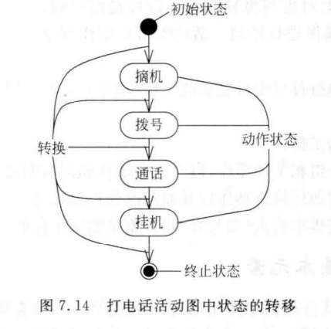
动作状态：
活动图中最小单位构造块，表示原子动作，用带圆端的方框表示
转移：两个状态间的一种关系，表示某特定事件或条件产生的状态变化
原子性：不能再被分解
不可中断性：一旦开始不可中止
瞬时性：动作处理时间极短，甚至可被忽略
动作状态特性
活动状态：
表示可分割的原子动作，可以理解为一个组合，他的控制流由其他活动状态或动作状态组成

Slide 9
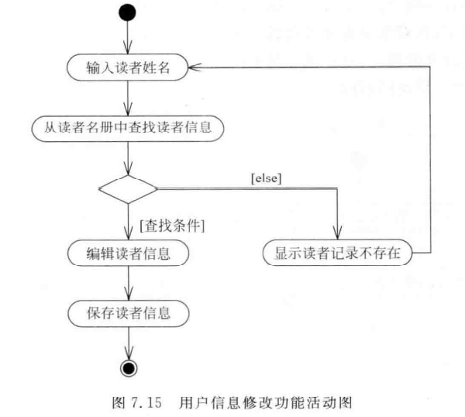
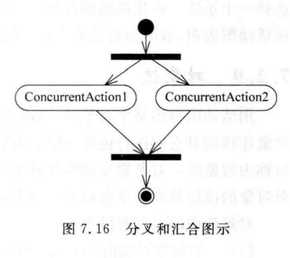
分支：用于描述基于某个条件的可选路径，用菱形表示
分叉和汇合：用于表示并行的控制流

Slide 10
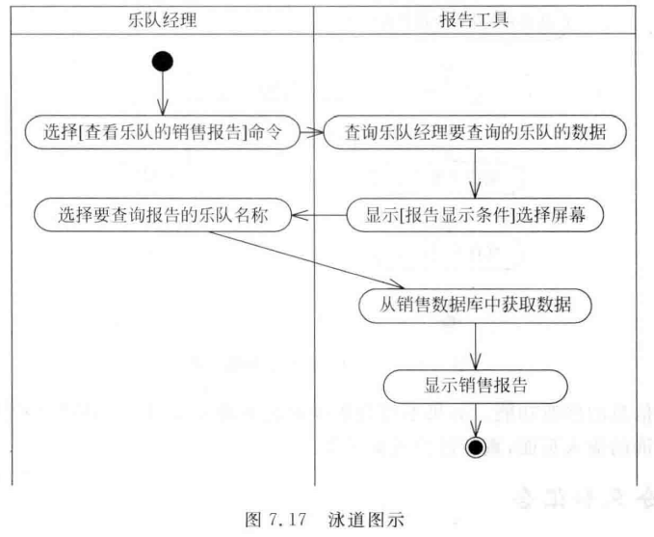
泳道：
将活动图总的活动划分为若干组，并把每一组指定给相应的业务组织（对象）。
泳道区分了负责活动的对象，每个活动只能明确属于一个泳道
泳道用于表示实际执行活动的对象

Slide 11
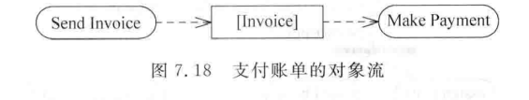
对象流：
将对象放置到活动图上，并用依赖将这些对象连接到对他们进行创建、撤销和修改的活动转移上，这种包括依赖关系和对象应用被称为对象流
对象流用于动作状态对对象的使用和影响的建模
特点：
1）一个对象可以由多个动作操作
2）一个动作的输入可作为另一动作的输出
3）同一对象可多次出现，表不同时间点

Slide 12
为工作流建模
为对象操作建模
1）建立焦点，确定活动的业务流程
2）确定业务对象
3）确定其实和终止状态，识别前置和后置条件、工作流边界
4）说明随时间发生的动作和活动
5）对复杂重复的活动集合归到一个状态节点，并单独用活动图表示
6）找出连接活动和动作的转换，考虑分支、汇合等
7）将涉及的重要对象加入到活动图中
1）收集涉及的抽象概念（类和属性）
2）识别前置后置条件和必须保持的信息
3）说明随时间发生的活动，表示为活动节点
4）使用分支、循环等语句
5）当操作属于主动类时使用分岔、汇合

Slide 13
